Slide 1

Diseño Minero
Calculo de Flota
Fernando Peirano Opazo
fpeirano@gmail.com

Slide 2
Contenidos
Equipos Principales
Equipos Auxiliares
Norma ASARCO
Dimensionamiento Perforacion
Dimensionamiento Carguio
Dimensionamiento Transporte

Slide 3
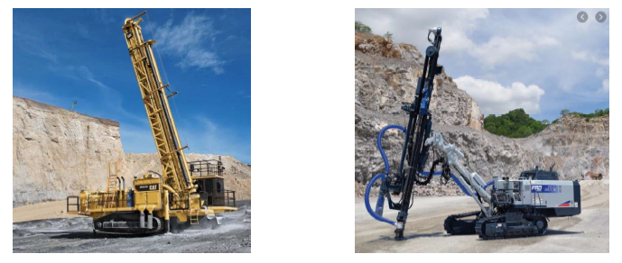
Equipos Principales - Perforadoras
Perforacion / Tronadura, Carguío y Transporte
Perforadora: Equipos cuya finalidad es generar oquedades en el macizo rocoso, con el objetivo de insertar algún material explosivo y producir el arranque de material. La resultante de la perforación se denomina pozos / tiros / barrenos y poseen características físicas de acuerdo al requerimiento operacional / diseño, tales como longitud, ángulo y diámetro. Además, los pozos se distribuyen en el espacio de acuerdo a un patrón pre-definido producto de análisis de fragmentación / calidad del macizo / otros.

Slide 4
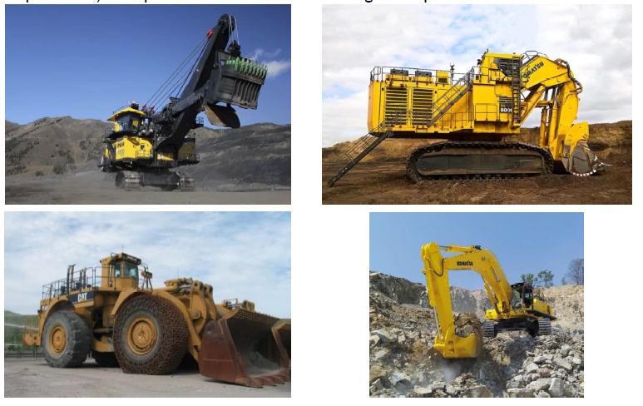
Equipos Principales - Carguío
Equipos de Carguío: Equipos cuya finalidad es cargar el material tronado y depositarlo sobre algún equipo de transporte o simplemente, transportarlo con su balde hasta algún acopio intermedio.

Slide 5
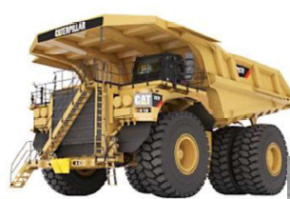
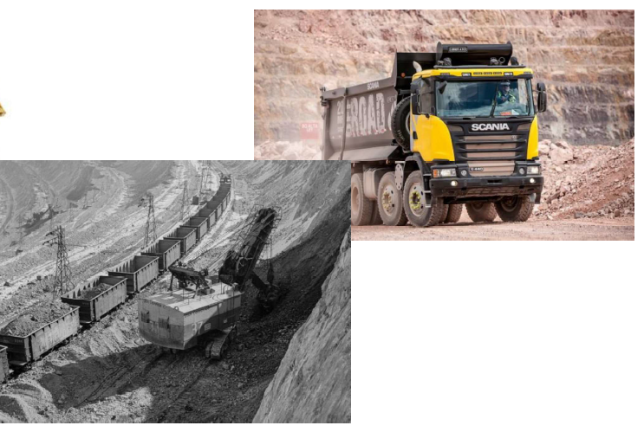
Equipos Principales - Transporte
Equipos de Transporte: Equipos cuya finalidad es transportar el material hasta el destino planificado.

Slide 6
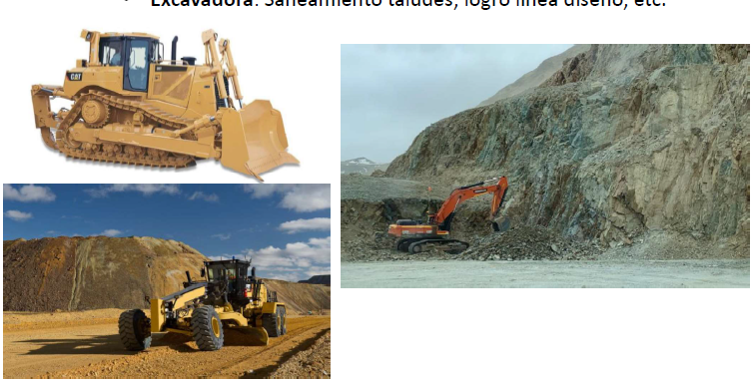
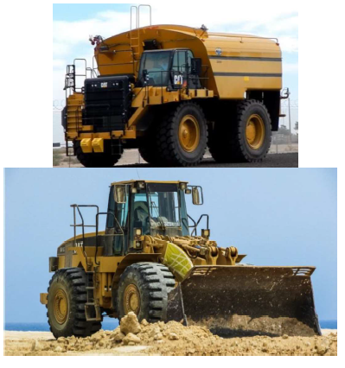
Equipos Principales – Eq. Auxiliares
Equipos de Auxiliares: Equipos de apoyo a la operación, normalmente se utiliza:
Motoniveladoras: Mantención de caminos, construcción de pretiles
Bulldozer: Mantención de botaderos, apoyo en frentes de carguío apretadas, etc
Wheeldozer: Mantención de caminos, apoyo en limpiezas de patios de perforación, construcción pretiles, etc
Aljibe: Regadío de pistas
Excavadora: Saneamiento taludes, logro línea diseño, etc.

Slide 7
Norma ASARCO
La norma ASARCO (American Smelting & Refining Co.) es el marco de referencia que se utiliza para la definición de conceptos y distribución de los tiempos en los equipos incurren en la operación.
Tiempo Cronológico: Corresponde al tiempo calendario, 24 hrs, 365 días/año
Tiempo inhábil. Tiempo en que la faena suspende las actividades de producción y mantención de equipos
Tiempo Hábil: Horas en que la faena está en labores productivas o de mantención
Tiempo de mantención y reparación: es el tiempo hábil en que el equipo no puede operar debido a fallas o por encontrarse en mantención
Tiempo de reserva: tiempo en que un equipo se encuentra detenido estando en condiciones de operar, debido a que el programa de producción no lo requiere. Es un tiempo de planificación, por lo que demoras no programadas o que sean por necesidades de la operación no deberían adjudicarse a este ítem.

Slide 8
Norma ASARCO
La norma ASARCO (American Smelting & Refining Co.) es el marco de referencia que se utiliza para la definición de conceptos y distribución de los tiempos en los equipos incurren en la operación.
Tiempo de Operación: Tiempo en que el equipo, estando en condiciones de operar, se encuentra entregado a su operador para realizar el trabajo asignado
Tiempo de operación efectiva: tiempo en que el equipo está operando de acuerdo al objetico para el cual fue adquirido
Tiempo de pérdidas operacionales: tiempo en que el equipo, estando en condiciones de operar, entregado a su operador y con una tarea asignada, no realiza la tarea por motivos necesarios de la producción, por ejemplo, traslados, limpiezas, interferencias, etc.
Demoras no programadas: despeje por tronadura, limpieza de canchas, charlas de seguridad, abastecimiento de combustible, agua, etc.
Demoras programadas: Colación y entrada / salida de turno

Slide 9
Dimensionamiento de Perforación
¿Qué necesito saber para estimar la cantidad de perforadoras requeridas?
Número de pozos a perforar en un periodo determinado
  Tonelaje a tronar
  Malla de perforación (burden / espaciamiento)
  Largo de pozo = altura de banco + pasadura
  Densidad de la roca
Cuanto me demoro en perforar todos los pozos requeridos
  Velocidad de perforación (efectiva)
¿Cuántas horas realmente se trabaja en un día?
  Utilización o (Uso de la Disponibilidad)
Del total de horas, ¿cuántas estará la máquina disponible?
  Disponibilidad
D x U x FO x R_ef
¿Cómo saber si hablamos de rendimiento efectivo?

Slide 10
Dimensionamiento de Perforación
Dados los siguientes parámetros operacionales, determine el número de perforadoras para sostener una producción anual de 18 Mtpa
Parámetros Diseño:
Burden: 9 m
Espaciamiento: 8 m
Altura de Banco: 10 mts
Pasadura 2 mts
Densidad: 2.5 t/m3
Parámetros Operacionales:
Velocidad de perforación: 26 m/h_ef
Disponibilidad Mecánica: 75%
Horas nominales turno: 12 h
Horas Operativas turno: 10 h_op
Factor Operacional: 60% (h_ef / h_op)
Ton 1 Pozo = B x E x A x D = 1,800 t/pozo
Se requiere 10,000 pozos durante el año
Cuantos metros y horas para perforarlos?
Metros de 1 Pozo = A+P = 12 m
Se requiere 120,000 m perforados durante el año
Demorará 4,615 h_ef en perforar todos los pozos

Slide 11
Dimensionamiento de Perforacion
Parámetros Operacionales:
Velocidad de perforación: 26 m/h
Disponibilidad Mecánica: 80%
Horas nominales turno: 12 h
Horas operativas turno: 10 h_op
Horas Efectivas turno: 6 h_ef
En 1 año tenemos 24 x 365 horas = 8760 hrs
Del total de horas, solo el 80% del tiempo la
máquina estará disponible, es decir 7,008 hrs
Además, de esas 7,008 horas disponibles, la
Su utilización será de (10/12) = 83%
Su Factor Operacional (h_ef / h_op) = 60%
Es decir, en un año las horas efectivas son:
H_ef = 8760*80%*83%*60% = 3,504 h_ef
Dividimos las horas requeridas por las horas por equipo:
N° Equipos = 4615 / 3504 = 1.32 perforadoras
Nos quedamos con 1 o dos perforadoras?
Y para la Perforación de Pre-corte?

Slide 12
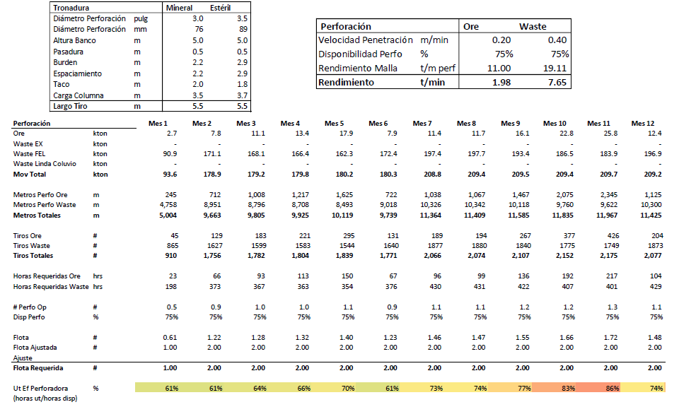
Dimensionamiento de Perforación
Ejemplo

Slide 13
Dimensionamiento De Carguío
¿Qué necesito saber para estimar la cantidad de palas requeridas?
Tonelaje a mover
  Plan Minero
Cuanto me demoro en cargar un equipo
  Capacidad Balde
  Capacidad Camión Número de pases
  Velocidad de pase
  Esperas dentro del ciclo
¿Cuántas horas realmente se trabaja en un día?
  Utilización
Del total de horas, ¿cuántas estará la máquina Disponible?
  Disponibilidad

Slide 14
Dimensionamiento De Carguío
Dados los siguientes parámetros operacionales, determine el número de palas para sostener una producción anual de 18 Mtpa
Parámetros Equipos/Material:
Capacidad Balde: 12 m3
Capacidad Max Camión: 100 t
Densidad Roca: 2.5 t/m3
Esponjamiento: 50%
Factor de llenado: 90%
Parámetros Operacionales:
Tiempo por pase: 45 seg/ciclo
Espera camión: 60 seg/ciclo
Demoras piso: 30 seg/ciclo
Disponibilidad: 83%
Horas nominales turno: 12 h
Horas Efectivas turno: 9 h
Ton 1 baldada = Cap * Dens / (1+ Esp)*FLl = 18 t
# Pases Camión = 100 t / 18 t = 5.5 → 5
Cap Tpte Camión = 5 * 18 t = 90 t
T. Ciclo Pala = Carguío + Espera + Demoras
= 5*45 + 60 + 30 seg = 5.25 m
Rend tph = Carguíos en 1 hora * ton
= 60/5.25 * 90 = 1,028 tph
Para cumplir plan requiere 17,509 h_ef (Requeridas)

Slide 15
Dimensionamiento Carguío
Parámetros Operacionales:
Tiempo por pase: 45 seg/ciclo
Espera camión: 60 seg/ciclo
Demoras piso: 30 seg/ciclo
Disponibilidad: 83%
Horas nominales turno: 12 h
Horas Efectivas turno: 9 h
En 1 año tenemos 24 x 365 horas = 8760 hrs
Del total de horas, solo el 83% del tiempo la
máquina estará disponible, es decir 7,270 horas
Además, de esas 7,270 horas disponibles, la pala estará 9 horas por turno operando de forma efectiva y su utilización será de (9/12) = 75%
Es decir, en un año las horas efectivas son:
H_ef = 8760*83%*75% = 5,453 h_ef
N° Equipos = 17,509 / 5,453 = 3.2 Palas
→ 3 o 4 Palas?

Slide 16
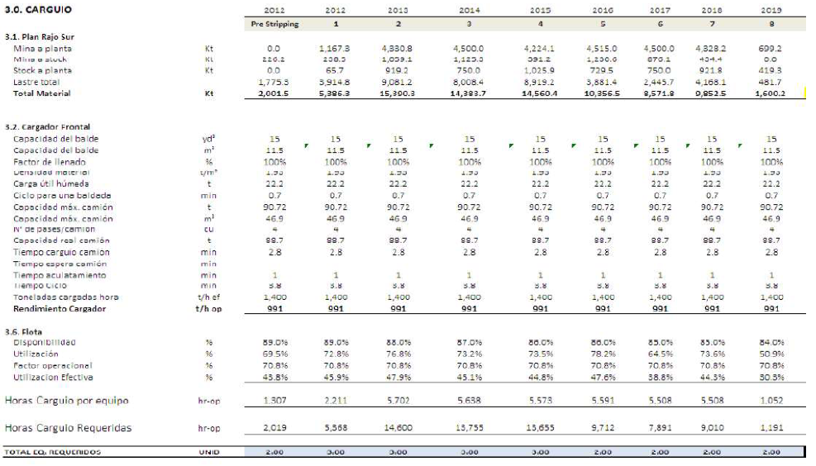
Dimensionamiento Carguío

Slide 17
Dimensionamiento De Transporte
¿Qué necesito saber para estimar la cantidad de camiones requeridas?
Tonelaje a mover
  Plan Minero
Cuanto me demoro en transportar el material
  Plan Minero
  Perfil de Transporte (Distancias)
  Perfil de Velocidades
  Tiempos Fijos: Carguío, esperas, maniobras, aculatamiento, descarga, otros.
¿Cuántas horas realmente se trabaja en un día?
  Utilización
Del total de horas, ¿cuántas estará la máquina Disponible?
  Disponibilidad

Slide 18

Dimensionamiento De Transporte
Tiempo de Ciclo
Tiempos Fijos:
  Carguío: 3.75 min
  Descarga+Aculat: 0.5 min
  Otros: 1.5 min
Distancia de Tpte Media en el periodo
  1800 mts subiendo cargado
  1500 mts horizontal cargado
  500 mts bajando cargado
Velocidades (Modo simple)
  15 km/h subiendo cargado
  30 km/h horizontal cargado/vacío
  20 km/h bajando cargado
  30 km/h subiendo vacío
  30 km/h bajando vacío
Tiempo de Viaje:
1.8/15+1.8/30+1.5/30+1.5/30+0.5/20+0.5/30 = 19.3 mins
T. Ciclo = T. Fijos + T. Viaje
= 5.75+19.3 = 25.05 mins
Rend (tph) = 60/25.05*90 = 215.5 tph
Para cumplir plan requiere 83,527 horas camión efectivas

Slide 19
Dimensionamiento De Transporte
Parámetros Operacionales:
Disponibilidad: 78%
Horas nominales turno: 12 h
Horas Operativas turno: 10 h
Horas Efectivas turno: 9 h
En 1 año tenemos 24 x 365 horas = 8760 hrs
Del total de horas, solo el 78% del tiempo la
máquina estará disponible, es decir 6,833 horas
Además, de las horas disponibles, los camiones
estarán 10 horas por turno operando, por lo tanto su utilización será de (10/12) = 83%
Y su Factor operacional es de (9/10) = 90%
Es decir, en un año las horas efectivas son:
H_ef = 8760*78%*83%*90% = 5,125
N° Equipos = 83,527 / 5,125 = 16.3
→ 16 Camiones

Slide 20
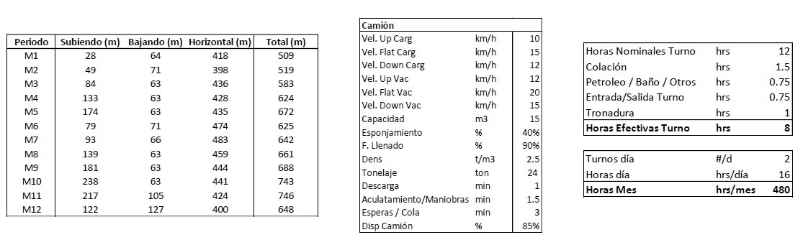
Dimensionamiento de Transporte
Ejemplo

Slide 21
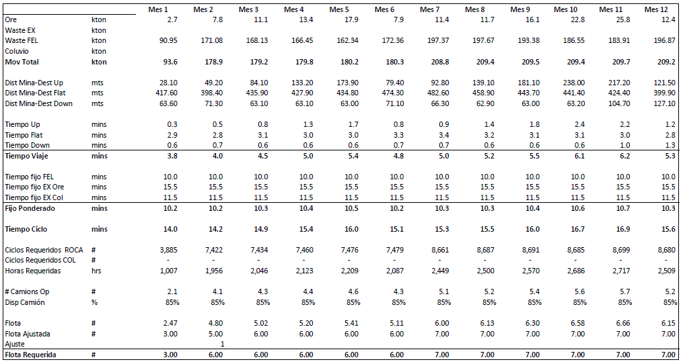
Dimensionamiento de Transporte
Ejemplo

Slide 22
Preguntas?

